Slide 1
Занятие
по окружающему миру
«Зимующие птицы»

Slide 2
Цель занятия:
Расширить и уточнить знания детей о зимующих птицах нашего города.
Программное содержание:
Продолжать знакомить детей с зимующими птицами (воробей, ворона, голубь, снегирь, синица), с их трудностями в зимний период. Формировать познавательную активность;
Учить находить и называть внешние признаки сходства и различия птиц, различать их по размеру и окраске;
Активизировать словарь, развивать связную речь, обучать умению вести диалог с педагогом; слушать и понимать заданный вопрос, отвечать на него;
Продолжать учить детей отгадывать загадки, воспитывать умение слушать литературные произведения, следить за развитием действия, оценивать поступки героев;
Упражнять в правильном воспроизведении звукоподражаний;
Учить слушать музыкальное произведение, понимать, о чём поётся, эмоционально реагировать на содержание;
Воспитывать бережное отношение к птицам, желание помогать им в трудное зимнее время, заботиться о них.

Slide 3
Предварительная работа: наблюдение за птицами во время прогулок, кормление птиц; беседы о птицах; рассматривание картинок, иллюстраций; отгадывание загадок; чтение литературных произведений; просмотр мультфильмов «Снегирь», «Пластилиновая ворона».
Материал:
Предметные картинки: воробей, ворона, голубь, снегирь, синица. Картина с изображением зимующих птиц на кормушке. Магнитная доска;
Панно с изображением дерева на зимнем фоне, маленькие предметные картинки птиц: воробей, ворона, голубь, снегирь, синица;
Звукозапись «Пение птиц в лесу»;
Загадки о птицах. Стихотворения: Г. Ладонщикова «Наши друзья», М. Борина «Голуби»;
Детская песня «Песня птицы»;
Раскраски «Птицы» по количеству детей.

Slide 4
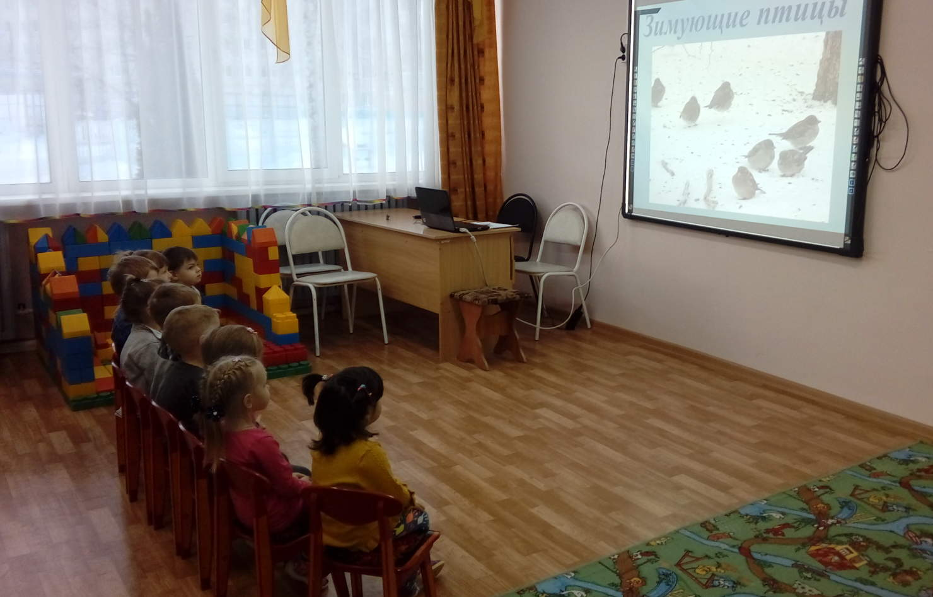
Сегодня мы с вами будем говорить про зимующих птиц.

Slide 5
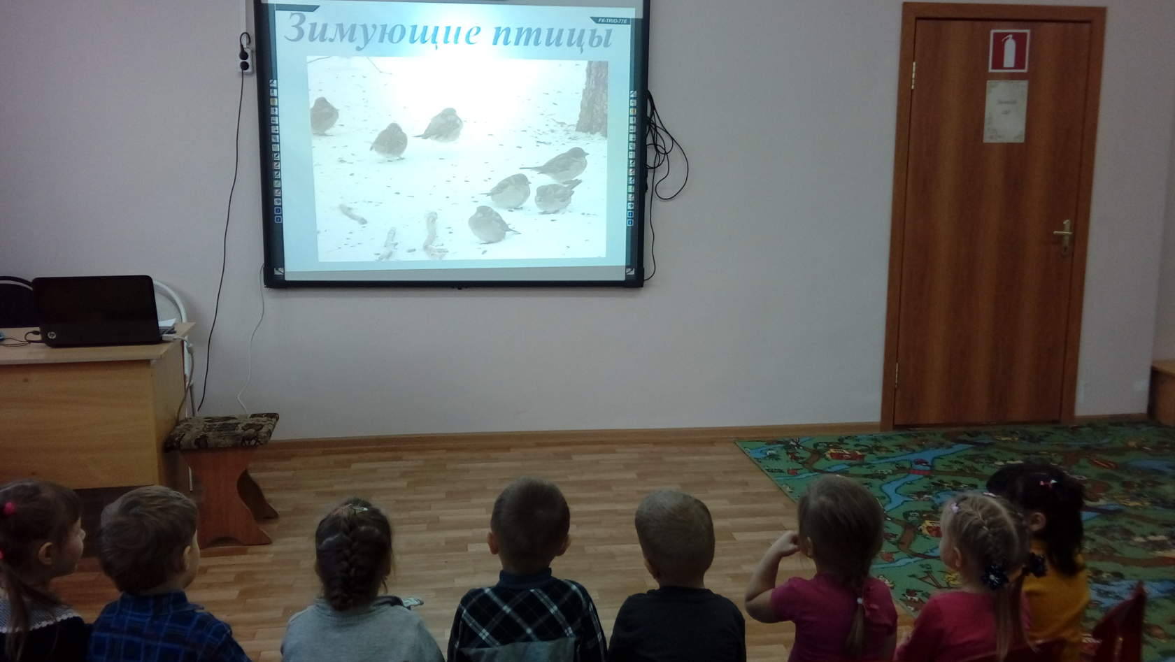
Зимующие птицы: воробей, ворона, сорока, галка, синица, дятел, сова, поползень, сойка.
Они не улетают осенью в теплые страны, так как приспособились к суровому времени года и могут найти себе пропитание даже в сильный мороз.
Птицам трудно прокормиться, ведь аппетит у них огромный, а корма, особенно в зимнюю пору, не хватает. Поэтому многие птицы поступают так: найдя еду, они сразу сообщают об этом остальным – криком подзывают их. Помогая друг другу, птицы доживают до весны. Кроме того, некоторые из птиц, например синица, сойка и поползень, еще осенью делают запасы.

Slide 6
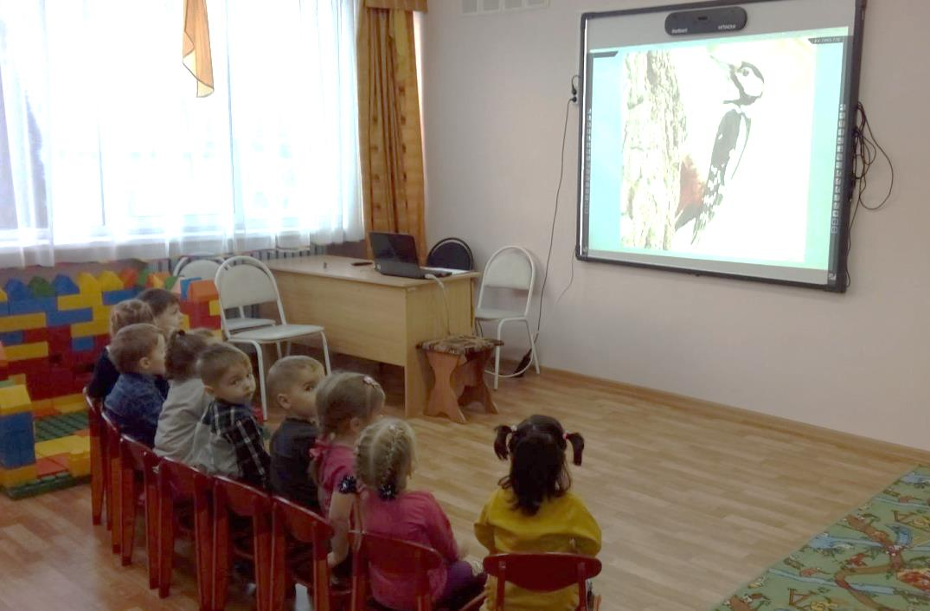
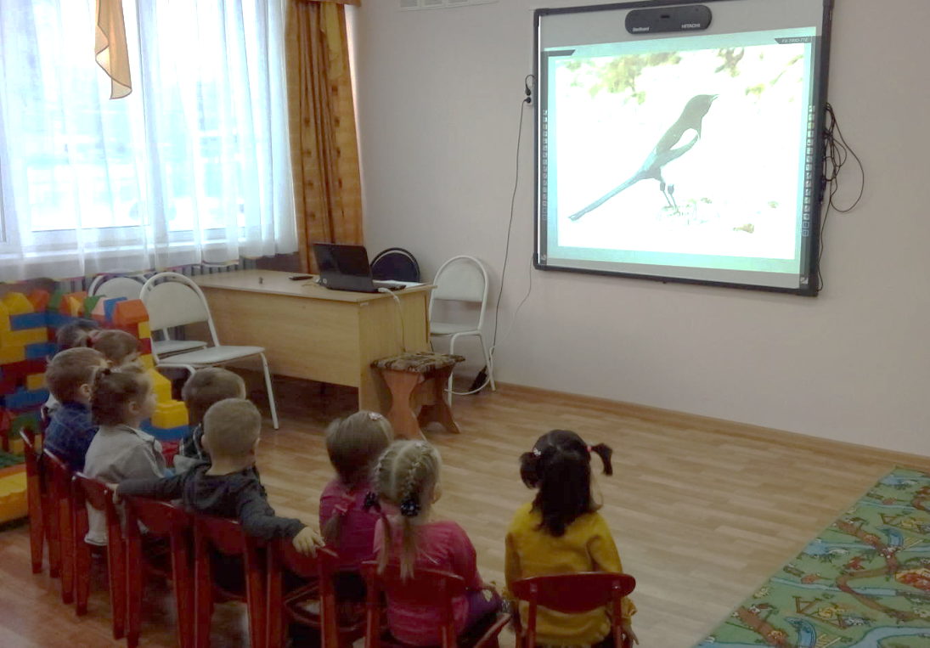
Игра «Голоса птиц».
Воспитатель показывает картинку, а дети произносят звуки, которые издаёт данная птица (ворона «кар-кар-кар»; воробей «чик-чирик, чив -чив-чив»; голубь «хку-хку, гу-гу-угу-угу»; синица «синь-синь-синь»; снегирь «фью-фью-фю-фю»).

Slide 7
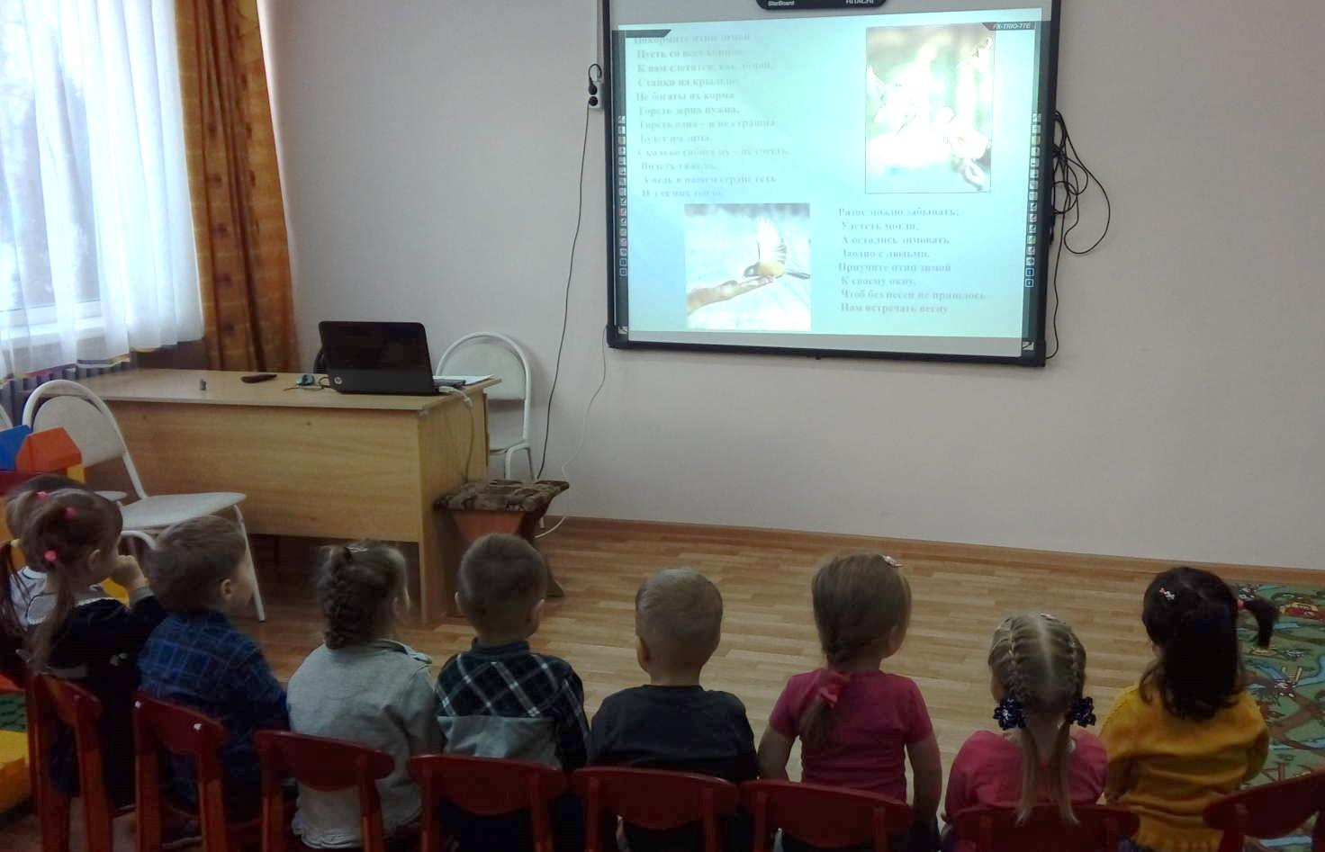
Сюжетная картина «Птицы на кормушке».
Дети рассматривают картину, называют птиц, которые прилетели к кормушке.

Slide 8
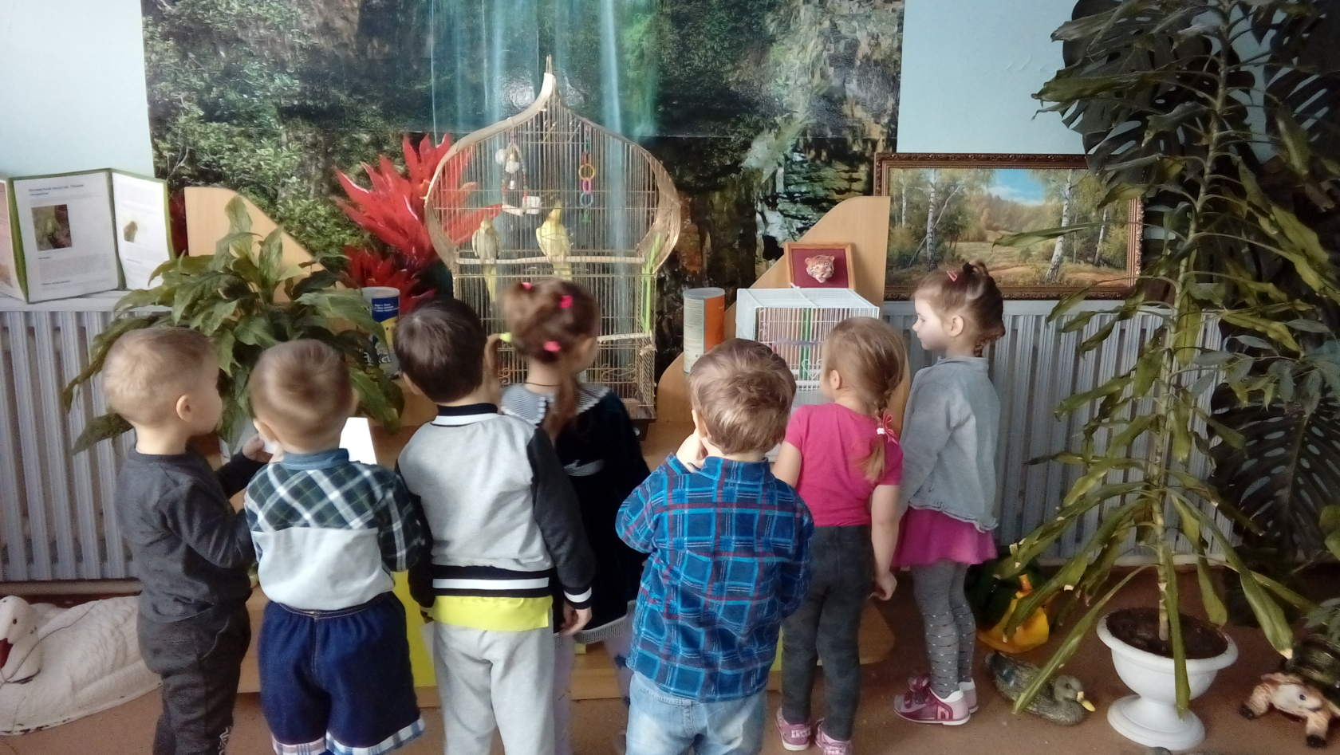
Экскурсия в зимний сад.

Slide 9
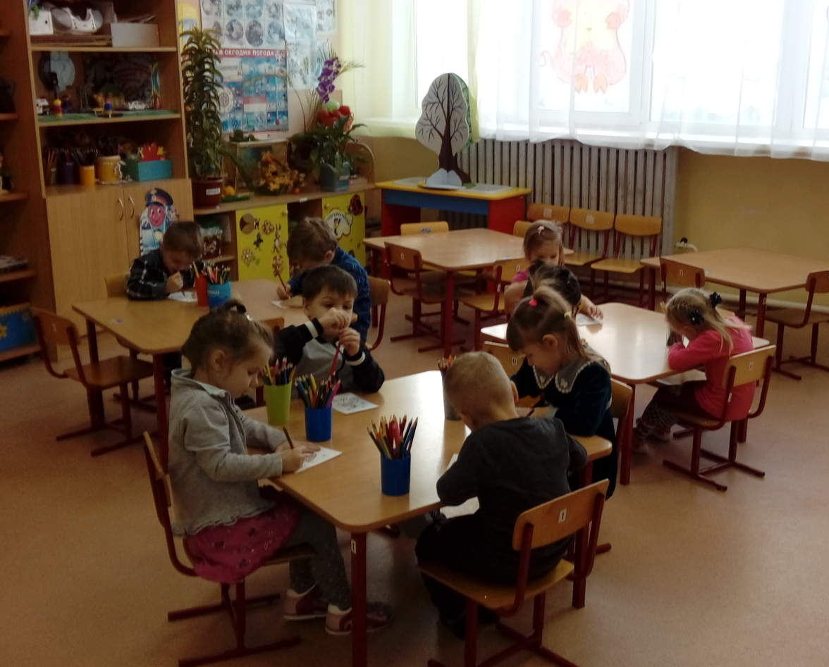
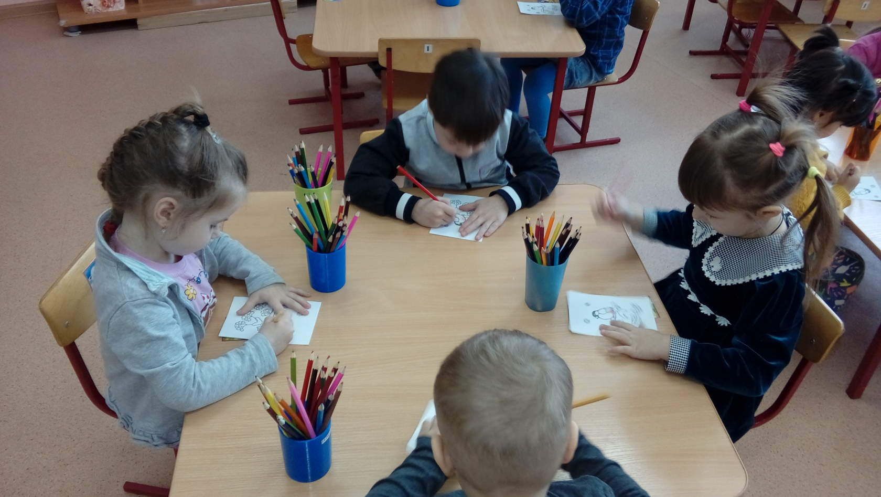
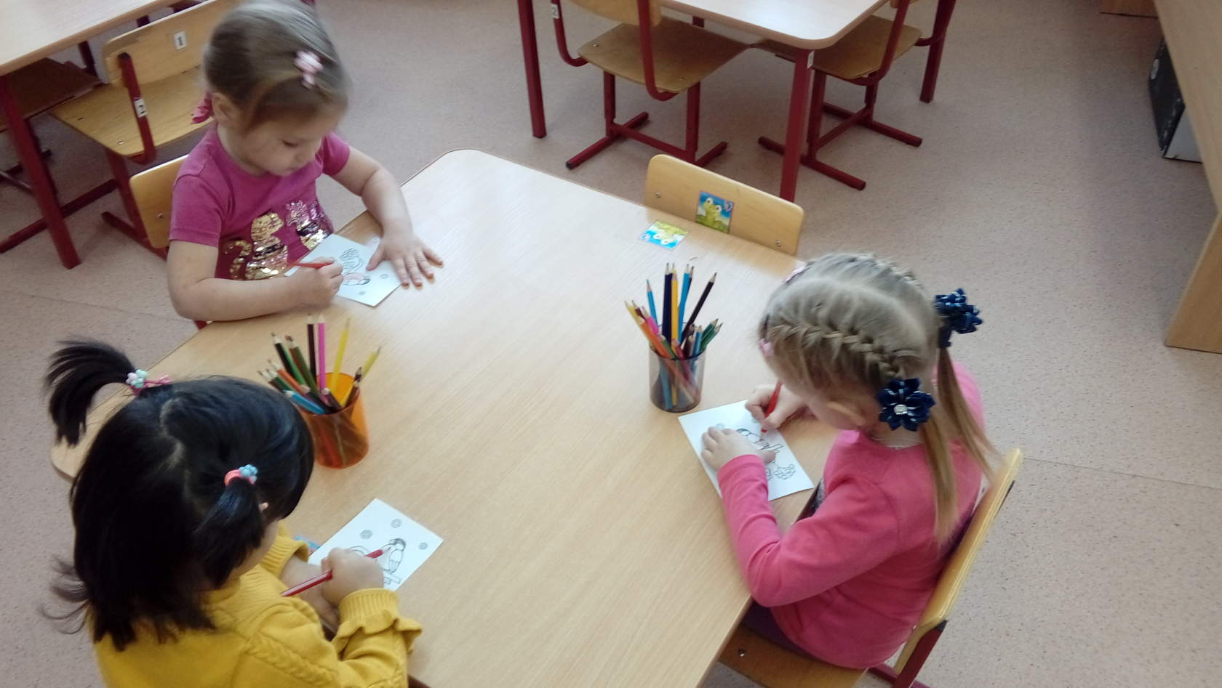
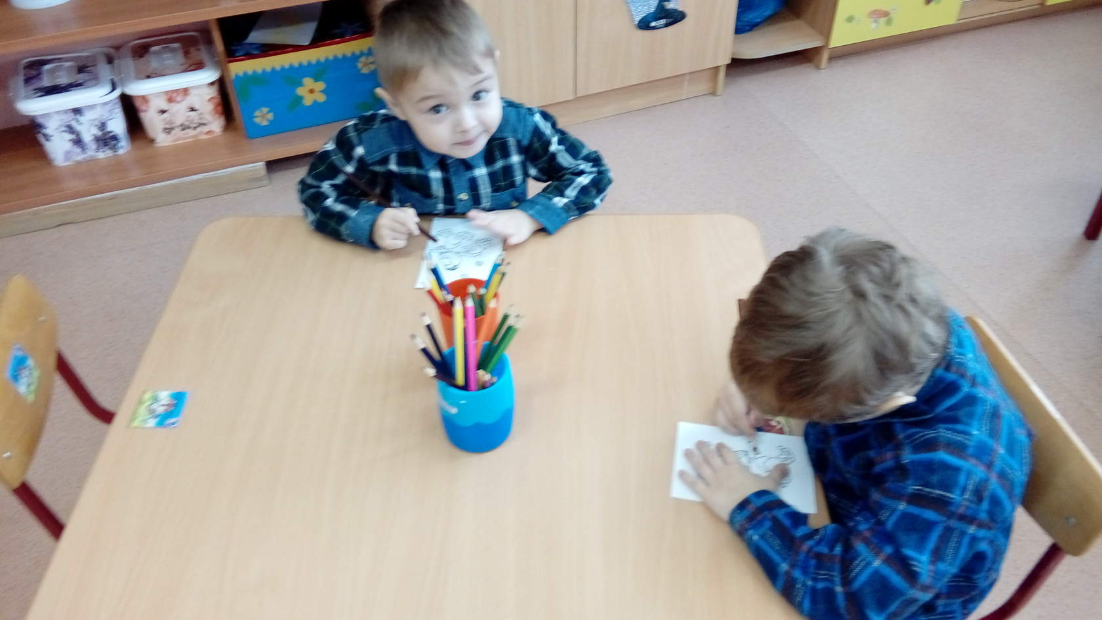
Я вам приготовила подарок, вот такие картинки – раскраски, на которых изображены птицы. Давайте возьмем карандаши и раскрасим птичек.

Slide 10
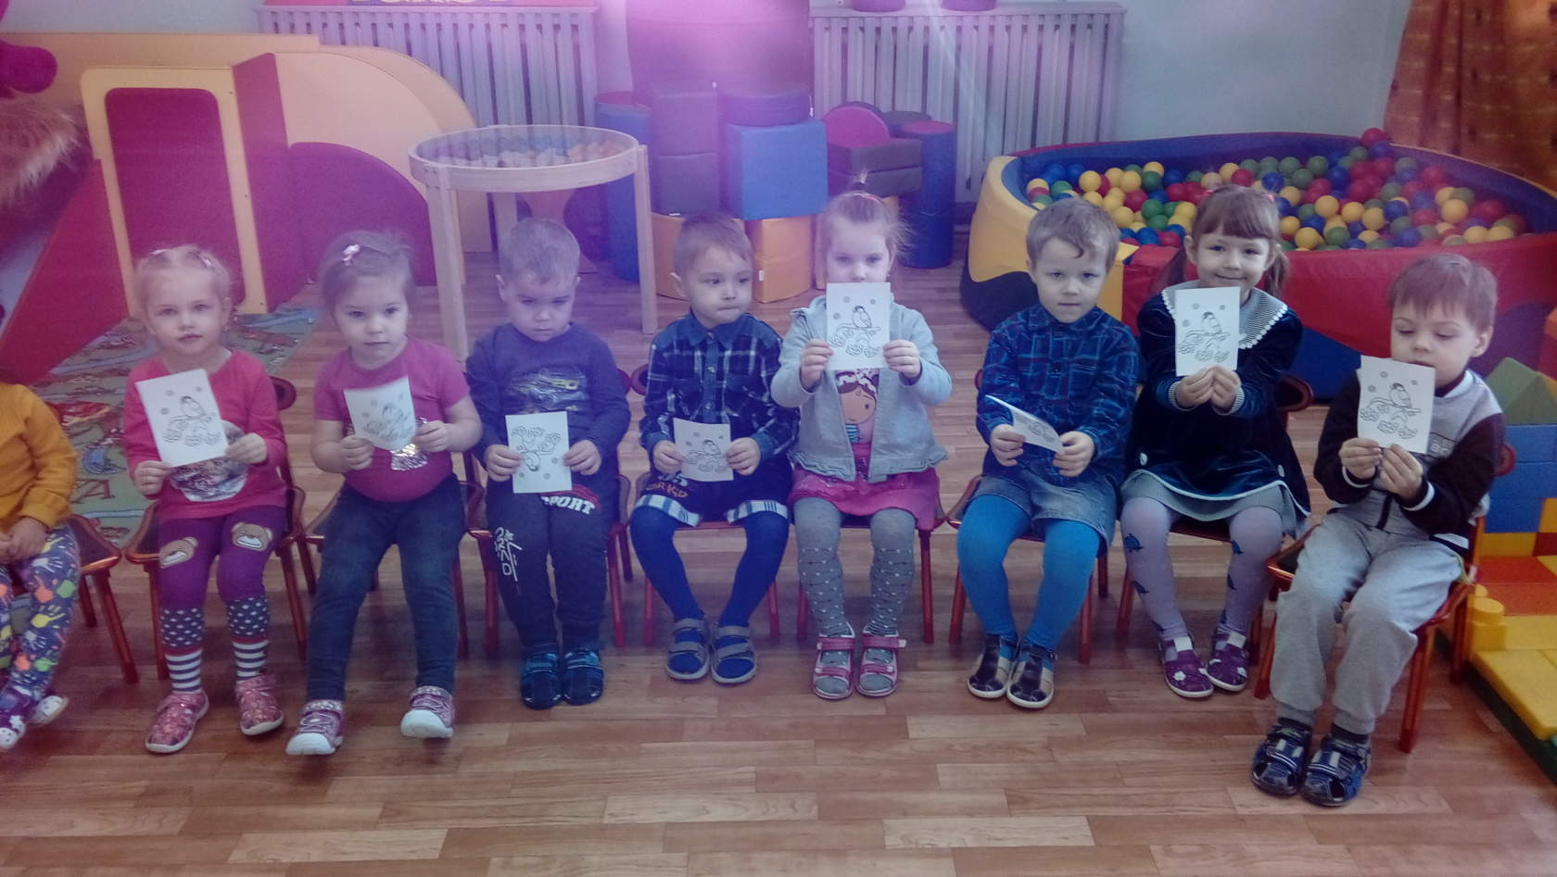
Посмотрите, какие красивые птицы у нас получились!

